Slide 1

HTML
Formos
HTML & CSS
9 paskaita
HTML / CSS

Slide 2



HTML Formos
HTML formos
Įvesties laukeliai
Praktinės užduotys

Slide 3
Kas yra HTML formos?

Slide 4
Kas yra HTML formos ir kam jos reikalingos?
Kas yra HTML formos?
HTML formos reikalingos, kai norite surinkti tam tikrus duomenis iš svetainės lankytojo.
Pavyzdžiui, naudotojo registracijos metu norėtumėte rinkti tokią informaciją kaip: vardas, el. pašto adresas, kreditinė kortelė ir kt.

Slide 5
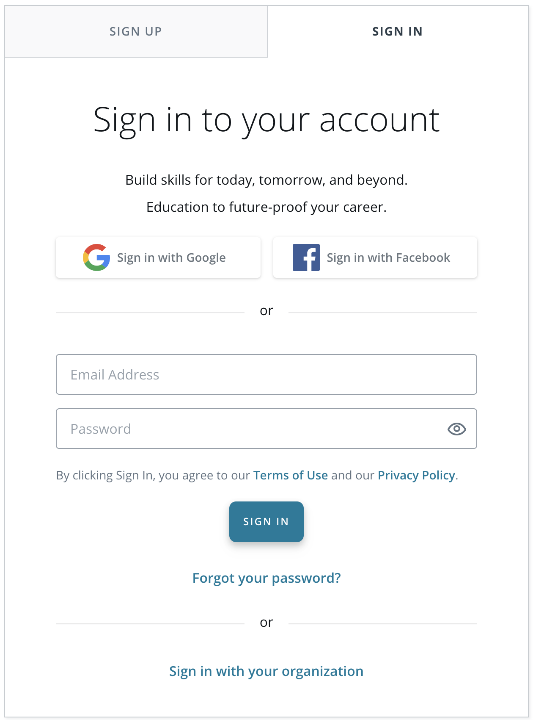
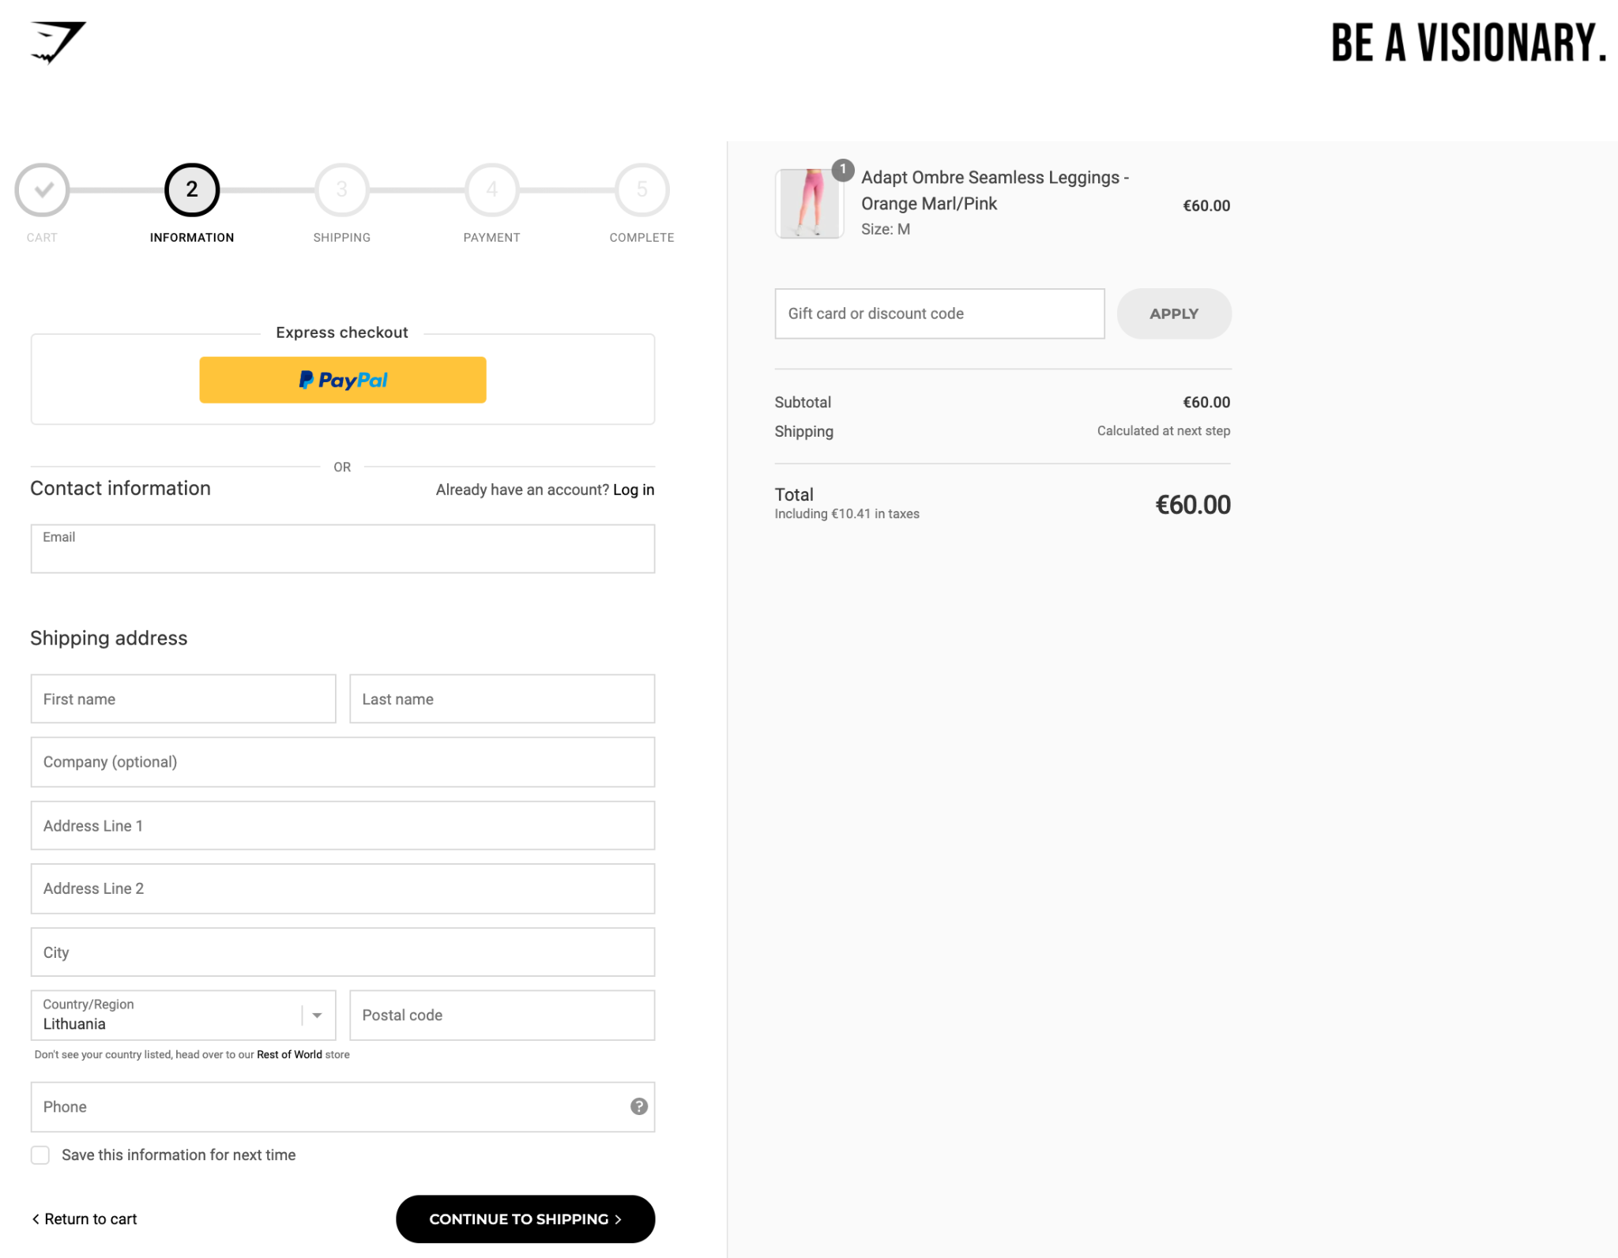
HTML formų pavyzdžiai

Slide 6
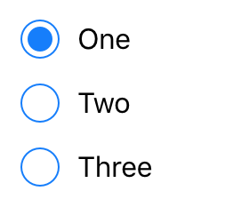
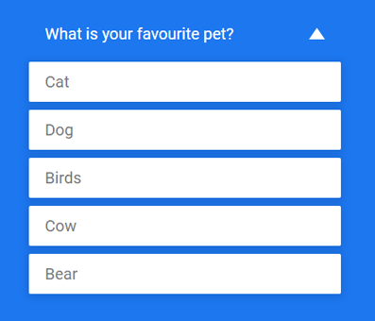
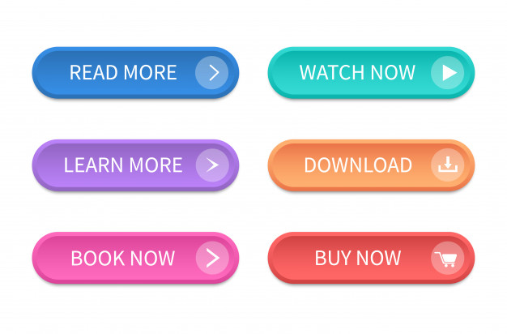
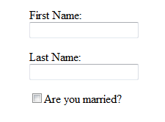
Formos elementai
Kas yra HTML formos?
Galimi įvairūs formos elementai, pvz., teksto laukai, tekstinės srities laukai, išskleidžiamieji meniu, radijo mygtukai ir kt.
Dropdowns
Buttons
Text input & Checkboxes
Radio buttons

Slide 7
Kaip kuriamos HTML formos?

Slide 8
HTML <form> elementas
Kaip kuriamos HTML formos?
HTML žyma <form> naudojama kuriant HTML formą ir turi tokią sintaksę ->
Forma paims lankytojo įvestą informaciją, o tada paskelbs(post) ją back-end programoje. Back-end programa atliks reikiamą perduotų duomenų apdorojimą.
<form action = "Script URL" method = "GET|POST"> form elements like input, textarea etc. </form>

Slide 9
Pagrindiniai <form> atributai
Atributas | Aprašymas
action | Back-end kodas paruoštas apdoroti jūsų perduodamus duomenis.
method | Metodas skirtas duomenų perdavimui. Dažniausiai naudojami GET ir POST metodai.
target | Nurodykite kaip ir kurį bus rodomas rezultatas išsiuntus formą. Tam reikia tokių verčių kaip _blank, _self, _parent ir kt.
enctype | Galite naudoti atributą enctype norėdami nurodyti, kaip naršyklė užkoduoja duomenis prieš siųsdama juos į serverį. Galimos reikšmės yra: application/x-www-form-urlencoded mutlipart/form-data (naudojama, kai norite įkelti nuotraukas, Word ar PDF failus ir kt.)

Slide 10
<fieldset> elementas
Kaip kuriamos HTML formos?
Leidžia geriau struktūrizuoti HTML formą.
Uždeda rėmelį aplink pasirinktus elementus.
<form action="/submit_endpoint"> <fieldset> <label for="fname">First name:</label> <input type="text" id="fname" name="fname"><br><br> <label for="lname">Last name:</label> <input type="text" id="lname" name="lname"><br><br> <label for="birthday">Birthday:</label> <input type="date" id="birthday" name="birthday"><br><br> <input type="submit" value="Submit"> </fieldset> <form>

Slide 11
<fieldset> atributai
Atributas | Reikšmė | Aprašymas
disabled | disabled | Nurodo, kad susijusių formos elementų grupė turėtų būti išjungta
form | form_id | Nurodo, kuriai formai priklauso lauko rinkinys
name | text | Nurodo lauko rinkinio pavadinimą

Slide 12
<legend> elementas
Kaip kuriamos HTML formos?
<legend> apibrėžia elemento <fieldset> antraštę.
<form action="/submit_endpoint"> <fieldset> <legend>Personal info:</legend> <label for="fname">First name:</label> <input type="text" id="fname" name="fname"><br><br> <label for="lname">Last name:</label> <input type="text" id="lname" name="lname"><br><br> <label for="birthday">Birthday:</label> <input type="date" id="birthday" name="birthday"><br><br> <input type="submit" value="Submit"> </fieldset> <form>

Slide 13
Įvesties
laukeliai

Slide 14
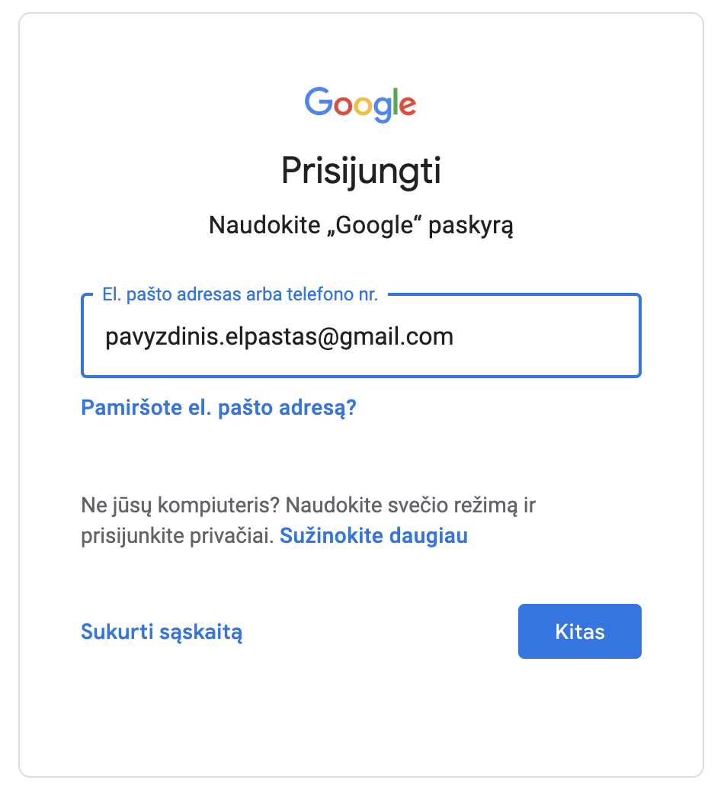
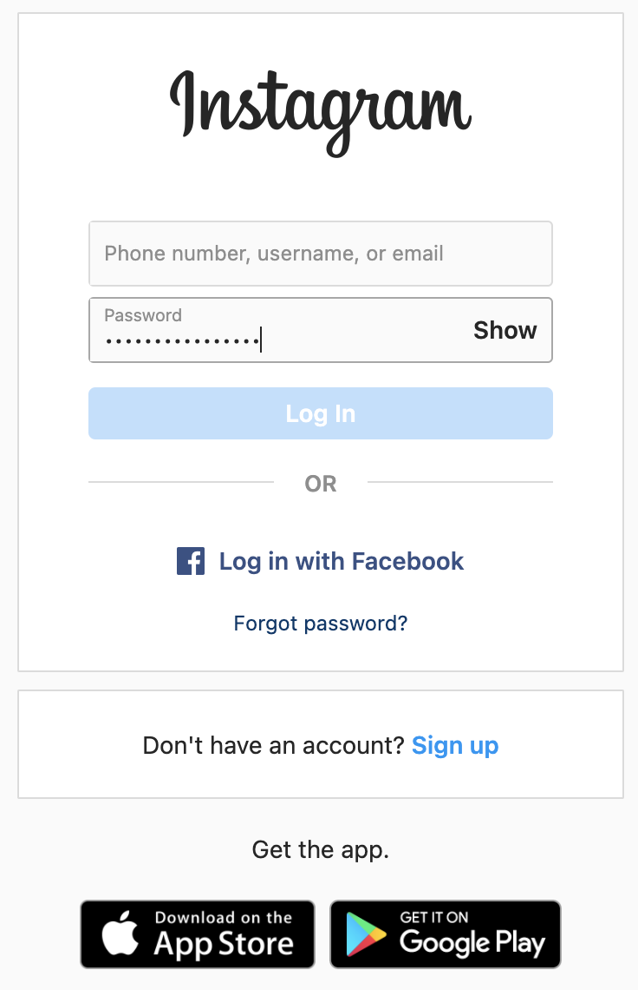
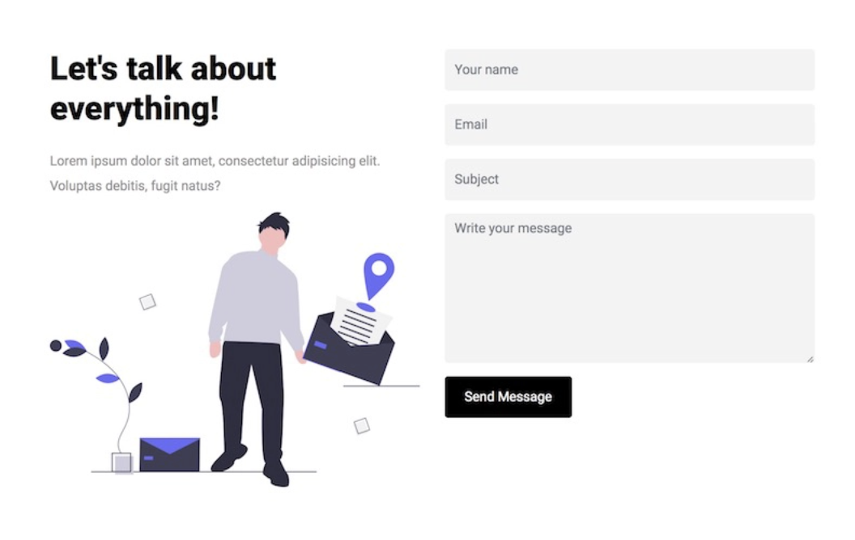
HTML formų įvestys gali būti įvairių tipų
Email
Password
Text area

Slide 15
Pagrindiniai HTML formos įvesties tipai
Kaip kuriamos HTML formos?
Yra įvairių formų įvesties tipų, kuriuos galite naudoti rinkdami duomenis naudodami HTML formą.
Text input
Textarea
Checkbox
Radio Button
Select
File Selection Dialog
Hidden
Clickable buttons
SUBMIT / RESET

Slide 16
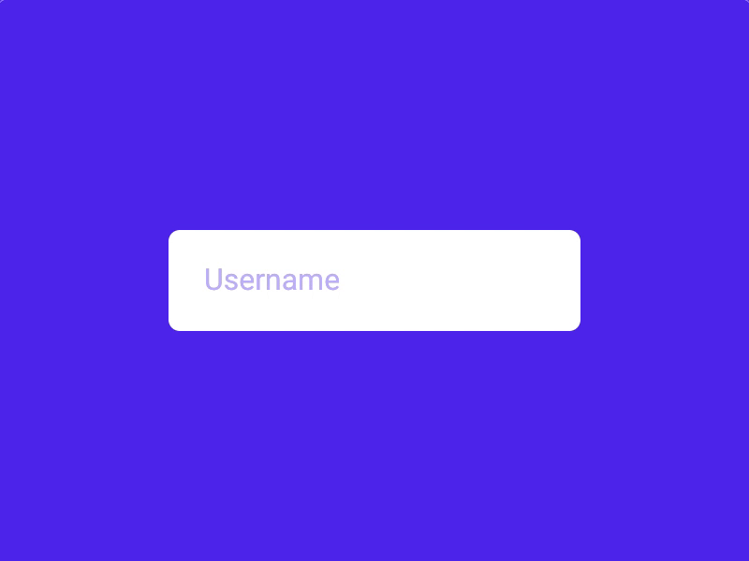
Text input
Įvesties laukeliai
Vartotojo įvedami duomenis teksto pavidalu.

Slide 17
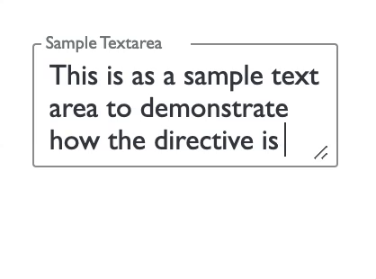
Textarea
Įvesties laukeliai
Textarea nuo teksto įvesties laukelio skiriasi apimtimi. Dažniausiai į textarea galime įrašyti daugiau teksto.
Tai galima naudoti atviruose klausimuose, komentaruose, aprašymuose.

Slide 18
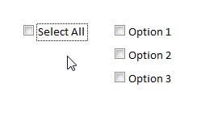
Checkbox
Įvesties laukeliai
Checkbox naudojame tada, kuomet norime vartotojui suteikti galimybę pasirinkti keletą galimų variantų.

Slide 19
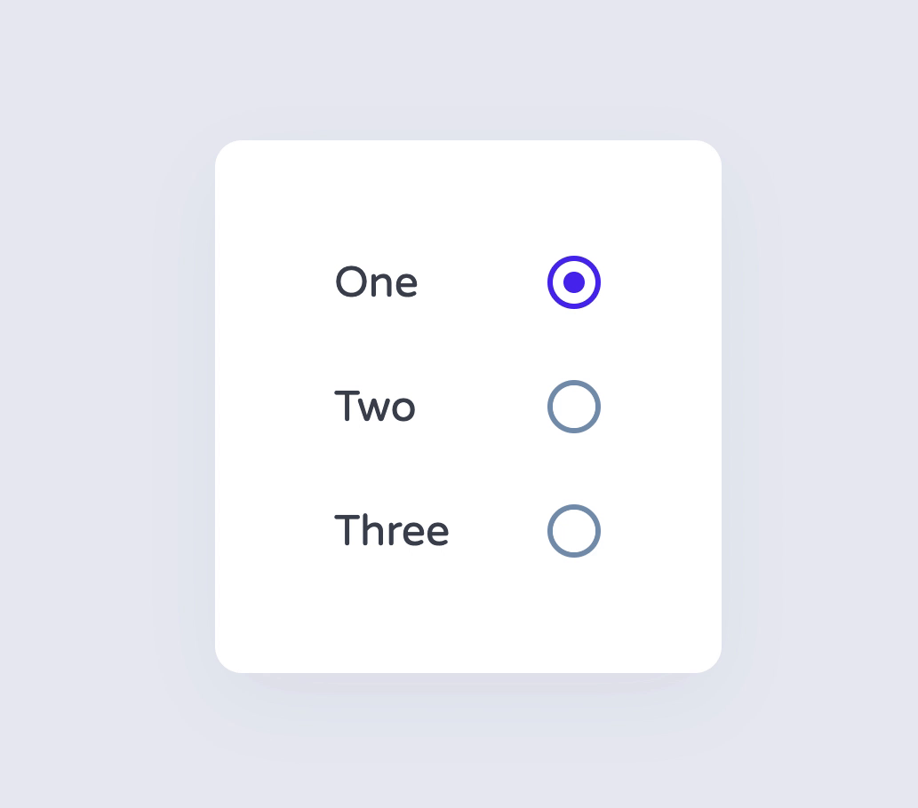
Radio Button
Įvesties laukeliai
Radio button naudojame tada, kai galimas TIK vienas pasirinkimas.
Pavyzdžiui, vartotojui suteikiama galimybė, pasirinkti vieną iš atsiskaitymo būdų:
Mokėti per banką
Mokėti kurjeriui
ir t.t.

Slide 20
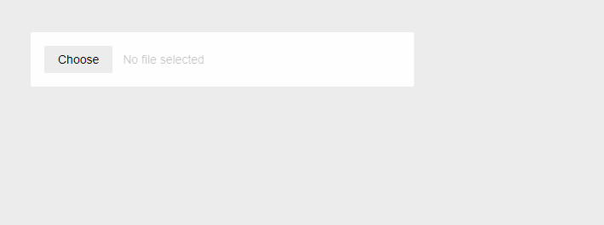
File Selection Dialog
Įvesties laukeliai
Dar vienas atpažįstamas formos dialogo su vartotoju pavyzdys - failo įkėlimas.
Galite nustatyti kokių failų iš vartotojo tikitės:
nuotraukos (.jpg, .png),
dokumentų (.pdf, .docx) ir t.t.

Slide 21
Hidden
Įvesties laukeliai
Hidden gali būti naudojamas tam, kad vartotojas nematytu elemento, kol nebus įvykdyta kokia nors kita sąlyga (pvz., pažymimas checkbox laukelis ir pan.).

Slide 22
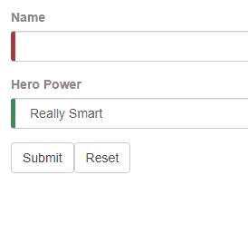
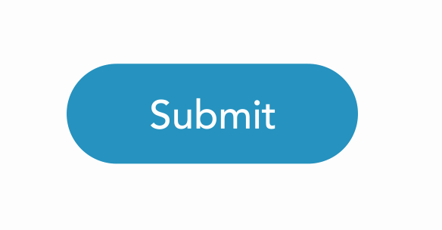
SUBMIT / RESET
Įvesties laukeliai
Submit mygtukas skirtas formos išsiuntimui į back-end vartotojui užpildžius formos laukus.
Reset - gera praktika vartotojui turėti galimybę atšaukti/ištrinti užpildytus laukus ar pašalinti įkeltą failą.

Slide 23
<button>
elementas

Slide 24
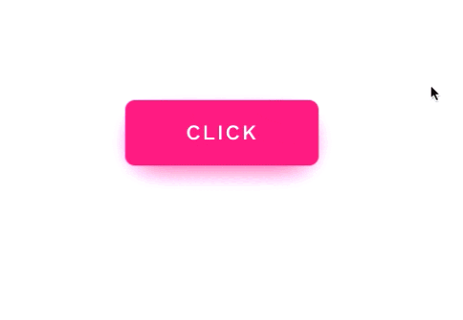
Clickable buttons
<button> elementas
<button> sukuria mygtuką.
<button type="button">Click Me!</button> <button type="submit">Submit form!</button>

Slide 25
<button> apibrėžimas ir naudojimas
<button> elementas
Elemento <button> viduje galite įdėti tekstą (ir tokias žymes, kaip <i>, <b>, <strong>, <br>, <img> ir kt.).
Tai neįmanoma padaryti naudojant mygtuką sukurtą su elementu <input>!
Patarimas: Visada nurodykite elemento <button> tipo atributą, kad naršyklėms nurodytumėte, kokio tipo mygtukas yra
Pastaba: Naudodamiesi CSS, galite lengvai suformuoti mygtukus! Apie tai CSS paskaitoje :)

Slide 26
<select>
elementas

Slide 27
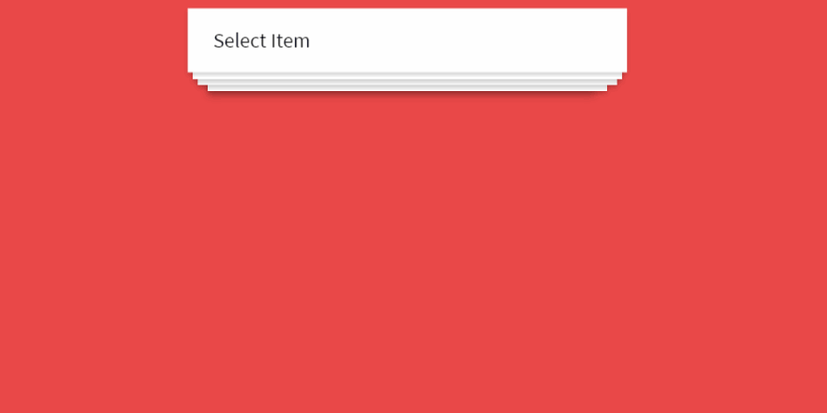
Apie <select>
<select> elementas
Šis išskleidžiamas sąrašas naudojamas tada, kai pateikiame daug pasirinkimo variantų.
Tokius pavyzdžius dažnai galime pastebėti formoje pasirinkdami šalį/regioną pvz.: Vilniaus m., Vilniaus r., Klaipėdos m., Šilutės m. ir t.t.

Slide 28
<select> pavyzdys
<select> elementas
Dažniausiai naudojamas formoje, kuomet norima užtikrinti teisingus duomenis.
Šiuo atveju sukuria dropdown sąrašą su 4 pasirinkimais - Volvo, BMW, Mercedes ir Audi.
<label for="cars">Choose a car:</label> <select name="cars" id="cars"> <option value="volvo">Volvo</option> <option value="bmw">BMW</option> <option value="mercedes">Mercedes</option> <option value="audi">Audi</option> </select>
Patarimas: Visada pridėkite žymą <label>, kad gautumėte geriausią pritaikymo neįgaliesiems praktiką!

Slide 29
<select> atributai
Atributas | Reikšmė | Aprašymas
autofocus | autofocus | Nurodo, kad dropdown sąrašas turėtų būti automatiškai sufokusuotas, kai puslapis įkeliamas
disabled | disabled | Nurodo, kad dropdown sąrašas turėtų būti išjungtas
form | form_id | Nurodo, kuriai formai priklauso dropdown sąrašas
multiple | multiple | Nurodo, kad vienu metu galima pasirinkti kelias parinktis
name | name | Nurodo dropdown sąrašo pavadinimą
required | required | Nurodo, kad prieš pateikdamas formą vartotojas turi pasirinkti vertę
size | number | Nurodo matomų parinkčių skaičių dropdown sąraše

Slide 30
<input>
elementas

Slide 31
Pagrindiniai <input> elemento tipai
<input> elementas
text - leidžia įvesti bet kokį tekstą
checkbox - leidžia pažymėti laukelį
radio - leidžia pasirinkti tik vieną iš pateiktų variantų
password - laukas, kurio turinys nematomas
email - el. pašto adreso laukas
color - leidžia pasirinkti spalvą
hidden - turi savyje reikšmę, kuri nėra matoma
submit - spustelėjus, visa forma siunčiama į serverį

Slide 32
Apie <input> elementą
<input> elementas
Vienas iš dažniausiai naudojamų formos elementų yra elementas <input>.
Elementą <input> galima rodyti keliais būdais ir rinkti skirtinga informaciją, priklausomai nuo type atributo.
<input type="text"> <input type="checkbox">

Slide 33
<input>
atributai

Slide 34
Atributas value
<input> atributai
Atributas value nurodo pradinę įvesties lauko vertę.
<input type="text" value="John">

Slide 35
Atributas readonly
<input> atributai
Atributas readonly nurodo, kad įvesties laukas yra tik skaitomas
Tik skaitymo įvesties lauko negalima modifikuoti (tačiau vartotojas gali jį pažymėti, paryškinti ir nukopijuoti iš jo tekstą)
<form action="/action_page.php"> Country: <input type="text" name="country" value="Norway" readonly><br> <input type="submit" value="Submit"> </form>

Slide 36
Atributas disabled
<input> atributai
Atributas disabled nurodo, kad įvesties laukas turi būti išjungtas.
Išjungto įvesties lauko negalima naudoti ir ant jo spustelėti.
<input type="text" value="John" disabled>

Slide 37
Atributas maxlength
<input> atributai
Atributas maxlength nurodo didžiausią įvesties lauke leidžiamą simbolių skaičių.
<input type="text" value="John" maxlength="4">
Pastaba: Nustačius maxlenght (maksimalų ilgį), įvesties lauke negalima įrašyti daugiau simbolių nei nurodyta. Tačiau šis atributas nepateikia jokių atsiliepimų. Jeigu norite įspėti vartotoją, reikėtų parašyti „JavaScript“ kodą.

Slide 38
Atributai min ir max
<input> atributai
Įvesties min ir max atributai nurodo mažiausią ir didžiausią įvesties lauko vertes.
„Min“ ir „Max“ atributai veikia su šiais įvesties tipais:
skaičius
diapazonas
data
vietinis laiko laikas
mėnuo
laikas
savaitė
<input type="date" max="1979-12-31"> <input type="date" min="2000-01-02"> <input type="number" min="1" max="5">

Slide 39
Atributas multiple
<input> atributai
Nurodo, kad vartotojui leidžiama įvesties lauke įvesti daugiau nei vieną vertę.
Multiple atributas veikia su šiais įvesties tipais: email ir file.
<input type="file" id="files" name="files" multiple>

Slide 40
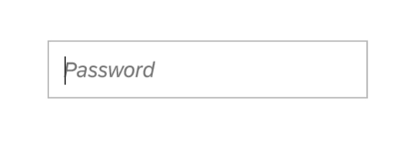
Atributas placeholder
<input> atributai
Placeholder nurodoma trumpa užuomina, apibūdinanti numatomą įvesties lauko vertę (pavyzdinė vertė arba trumpas numatomo formato aprašymas).
Užuomina rodoma įvesties lauke prieš vartotojui įvedant vertę
Atributas veikia su šiais įvesties tipais:
text
search
url
tel
email
password
<input type="tel" placeholder="+3706 61581978">

Slide 41
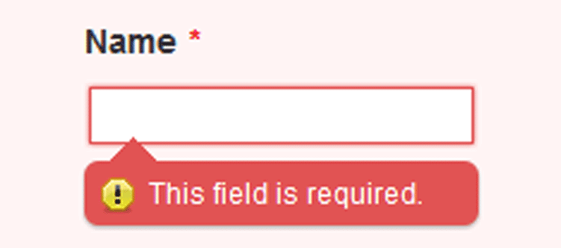
Atributas required
<input> atributai
Required atributas nurodo, kad prieš pateikiant formą reikia užpildyti įvesties lauką.
Atributas veikia su šiais įvesties tipais:
text
search
url
tel
email
password
date
number
checkbox
radio
file
<input type="text" required>

Slide 42
Atributas step
<input> atributai
Step atributas nurodo įvesties lauko skaičių intervalus.
Pavyzdys: jei step= 3, įvesti skaičiai gali būti -3, 0, 3, 6 ir t.t.
Atributas veikia su šiais įvesties tipais: number, range, date, month, time ir week.
<input type="number" id="points" name="points" step="3">

Slide 43
Atributas autofocus
<input> atributai
Autofocus atributas nurodo, kad įkelties laukas turėtų būti automatiškai sufokusuotas, kai puslapis užkraunamas.
<input type="text" autofocus>

Slide 44
Kiti naudingi <form> atributai

Slide 45
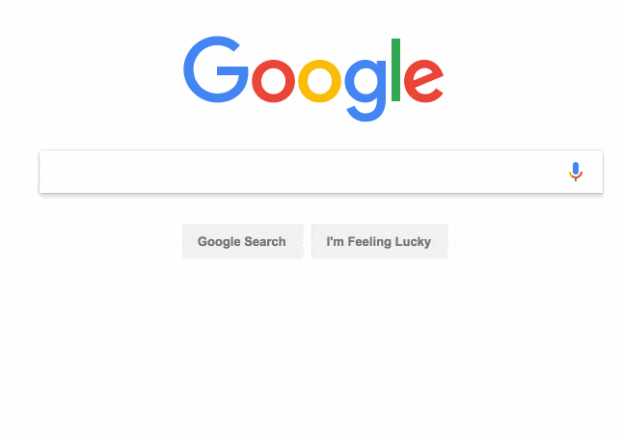
Atributas autocomplete
Kiti naudingi <input> atributai
Autocomplete atributas nurodo, formoje ar įvesties lauke turi būti įjungtas ar išjungtas automatinis užbaigimas.
Leidžia naršyklei nuspėti vertę. Kai vartotojas pradeda rašyti į lauką reikšmes, naršyklė turėtų rodyti lauko užpildymo parinktis, remdamasi anksčiau įvestomis reikšmėmis.
Patarimas: gali būti, kad formos automatinis užpildymas bus „įjungtas“ arba „išjungtas“ konkretiems įvesties laukams
Pastaba: autocomplete atributas veikia su šiais <input> tipais: text, search, url, tel, email, password, datepickers, range, color

Slide 46
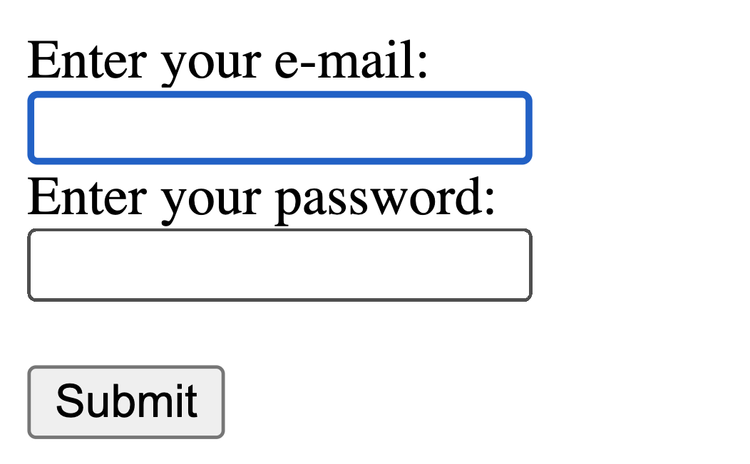
<form action="/submit_endpoint" autocomplete="on"> <label for="email">Enter your e-mail:</label><br> <input type="email" name="email" autocomplete="off"><br> <label for="password">Enter your password:</label><br> <input type="password" name="password"><br><br> <input type="submit" value="Submit"> </form>
Autocomplete atributą galima naudoti šiems elementams:
Elementas | Atributas
<form> | autocomplete
<input> | autocomplete
Galite kopijuoti kodą

Slide 47
Atributas novalidate
Kiti naudingi <input> atributai
Išjungia laukelio validaciją.
Novalidate atributas yra loginis (boolean).
(Boolean) atributo buvimas elemente reiškia teisingą vertę, o atributo nebuvimas reiškia klaidingą vertę.
<form action="/submit_endpoint" novalidate> <label for="email">Enter your e-mail:</label> <input type="email" name="email"><br><br> <input type="submit" value="Submit"> </form>

Slide 48
1

Slide 49
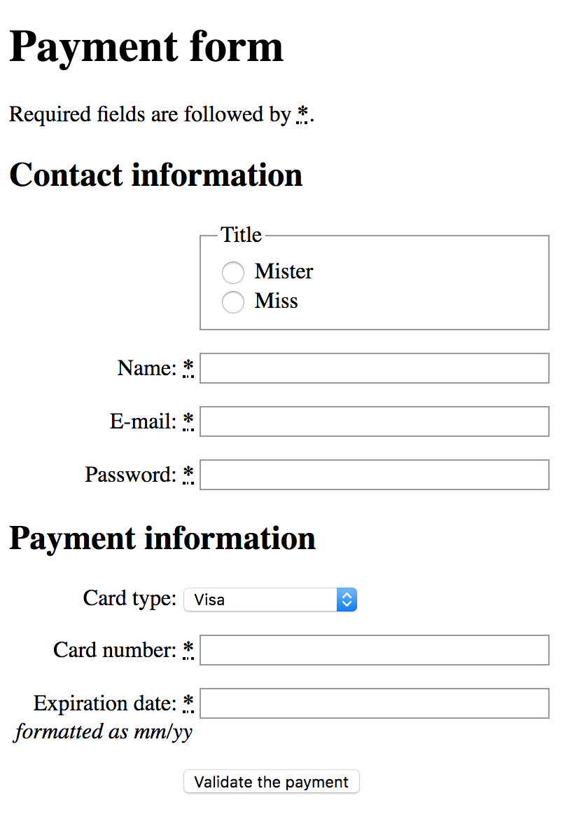
Sukurti apmokėjimo formą
Užduotis 1
Panaudoti <fieldset>
Naudoti atitinkamus <input> tipus
<label> turėtų būti paspaudžiami
Pažymėti laukeliai turi būti būtini
Kortelės numeris turi būti 16 simbolių
Siųsti formą naudojant HTTP POST metodą
“Validate the payment” mygtukui panaudoti <button> elementą
Papildomai galite pridėti formai papildomų stilių (pvz. stilizuokite “Validate the payment” mygtuką)

Slide 50
O kur saugoti informaciją?

Slide 51
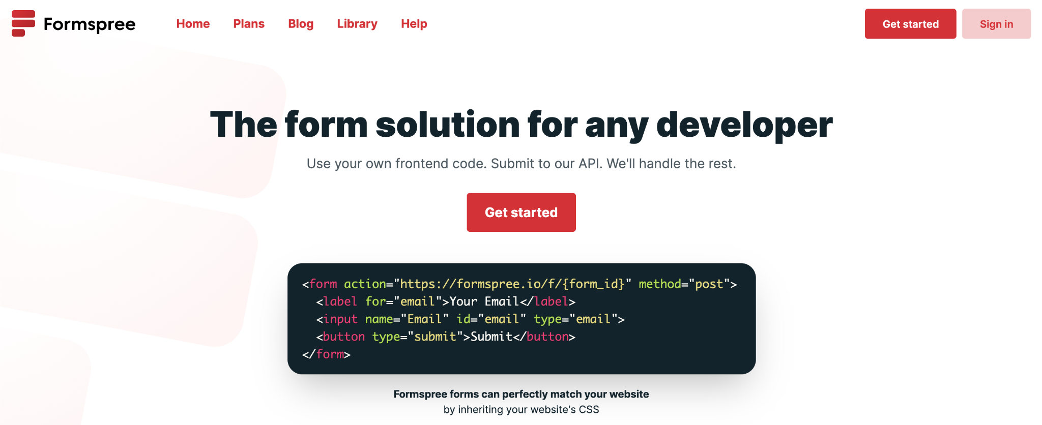
formspree.io

Slide 53
2

Slide 54
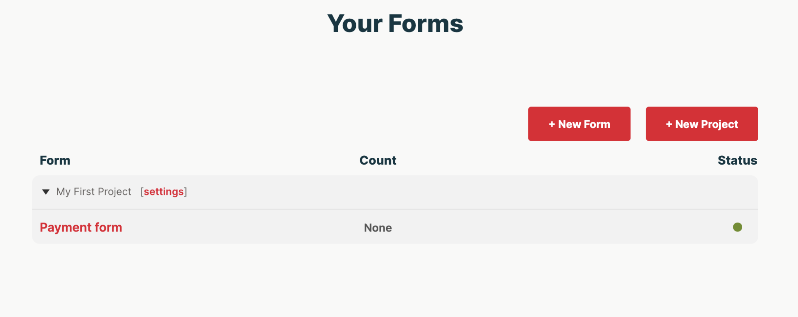
Prijungti apmokėjimo formą Formspree
Užduotis 2
Susikurti paskyrą Fromspree.io puslapyje
Pridėti apmokėjimo formą
Siųsti formą į Formspree

Slide 56
Atkartoti Instagram prisijungimo formą
Namų darbas
Kaip galima tiksliau atkartokite Instagram prisijungimo formą
Prieš pradedant patyrinėkite Instagram prisijungimo formą su Inspect įrankiu
Galite ignoruoti “Show”/”Hide” mygtuką (nes jam reikėtų JavaScript)

